Slide 1
PROGRAMAS DE EFICIENCIA ENERGÉTICA PARA EL SECTOR INDUSTRIAL
Subsecretaría de Ahorro y Eficiencia Energética

Slide 2
Contenido
Programas para PYMEs
Descripción
Resultados obtenidos
Etiquetado de Eficiencia Energética
Objetivo, actores involucrados y metodología de trabajo
Resultados obtenidos
Escenarios de Ahorro

Slide 3
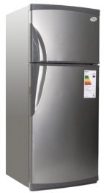
Sector Industrial
Políticas de eficiencia energética
Energía
Industria
(24%)
del consumo final de energía
Productos
Mas eficientes -
Impacto en el consumo residencial
(27% )
Diagnósticos Energéticos
Gestión de la Energía
Instrumentos financieros
ESCOs
Capacidades
Buenas prácticas
Normalización y Etiquetado
Estándares mínimos de eficiencia energética
Capacidades
Promoción de equipos eficientes

Slide 4

Políticas de Eficiencia Energética para el sector industrial

Slide 5
Programas de Eficiencia Energética
Pequeñas y Medianas Empresas (PyMEs)
Diagnósticos Energéticos
Costo: 90% aportado por la SSAEE, 10% por la PyME.
Manuales BP
Becas EUREM
Fondo Argentino de Eficiencia Energética (FAEE)
Tasa de interés 9% nominal anual
Montos a financiar: Entre $100.000 y $2.000.000 (70%).
Hasta 84 meses

Slide 6
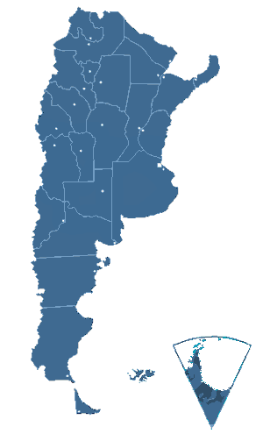
PYMES - Diagnósticos Energéticos
Resultados:
192
Diagnósticos
Realizados
Diagnósticos por Rubro
Diagnósticos por Provincia

Slide 7
PYMES - Diagnósticos Energéticos
Principales Medidas Detectadas:
Se consideran sólo medidas con recuperación simple de Inversión < 4 años
Sin Inversión (Menores a $10.000)
% de ahorro
promedio del conjunto
de medidas sin inversión
Con Inversión (Inversión promedio $271.807)
% de ahorro
promedio por medida
Aprovechamiento de Calor Residual de Proceso
Aislación
Cambio de compresor
Variador de Velocidad
Iluminación
Aislación
Operativas en Calderas
Iluminación
Mantenimiento Sist. Aire Comprimido
Sobre Combustible Utilizado
13% (hasta 30%)
Sobre El Consumo Energético Total
5% (hasta 10%)
12% (hasta 20%)
12% (hasta 15%)
Sobre Electricidad
10% (hasta 15%)
10% (hasta 25%)
10 - 30%
Potencial de ahorro promedio por empresa sobre el total del consumo energético:

Slide 8
Fondo Argentino de Eficiencia Energética (FAEE)
Resultados:
En base a Proyectos de Diagnósticos Energéticos
Fondo Argentino de Eficiencia Energética (FAEE)
Vigente desde Septiembre del 2014
$ 17.500.500
Proyectos propios
previamente elaborados
PROYECTOS APROBADOS

Slide 9
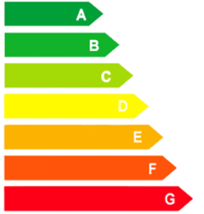
Etiquetado de Eficiencia Energética

Slide 10

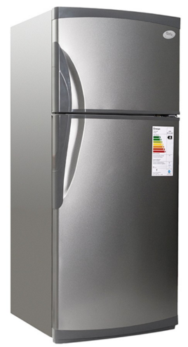
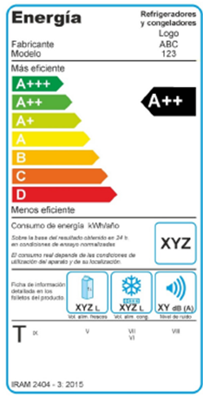
¿Qué es el etiquetado de eficiencia energética?
La clase A es 50 % mas eficiente que la clase D … $$$$
Informa al consumidor la eficiencia energética del equipo y su consumo de energía (importante en el momento de compra).
Promueve el ahorro energético y la economía en el hogar (reduce la factura energética).
Promueve el desarrollo tecnológico y la competencia entre fabricantes e importadores
Genera importantes ahorros de energía a nivel país.

Slide 11
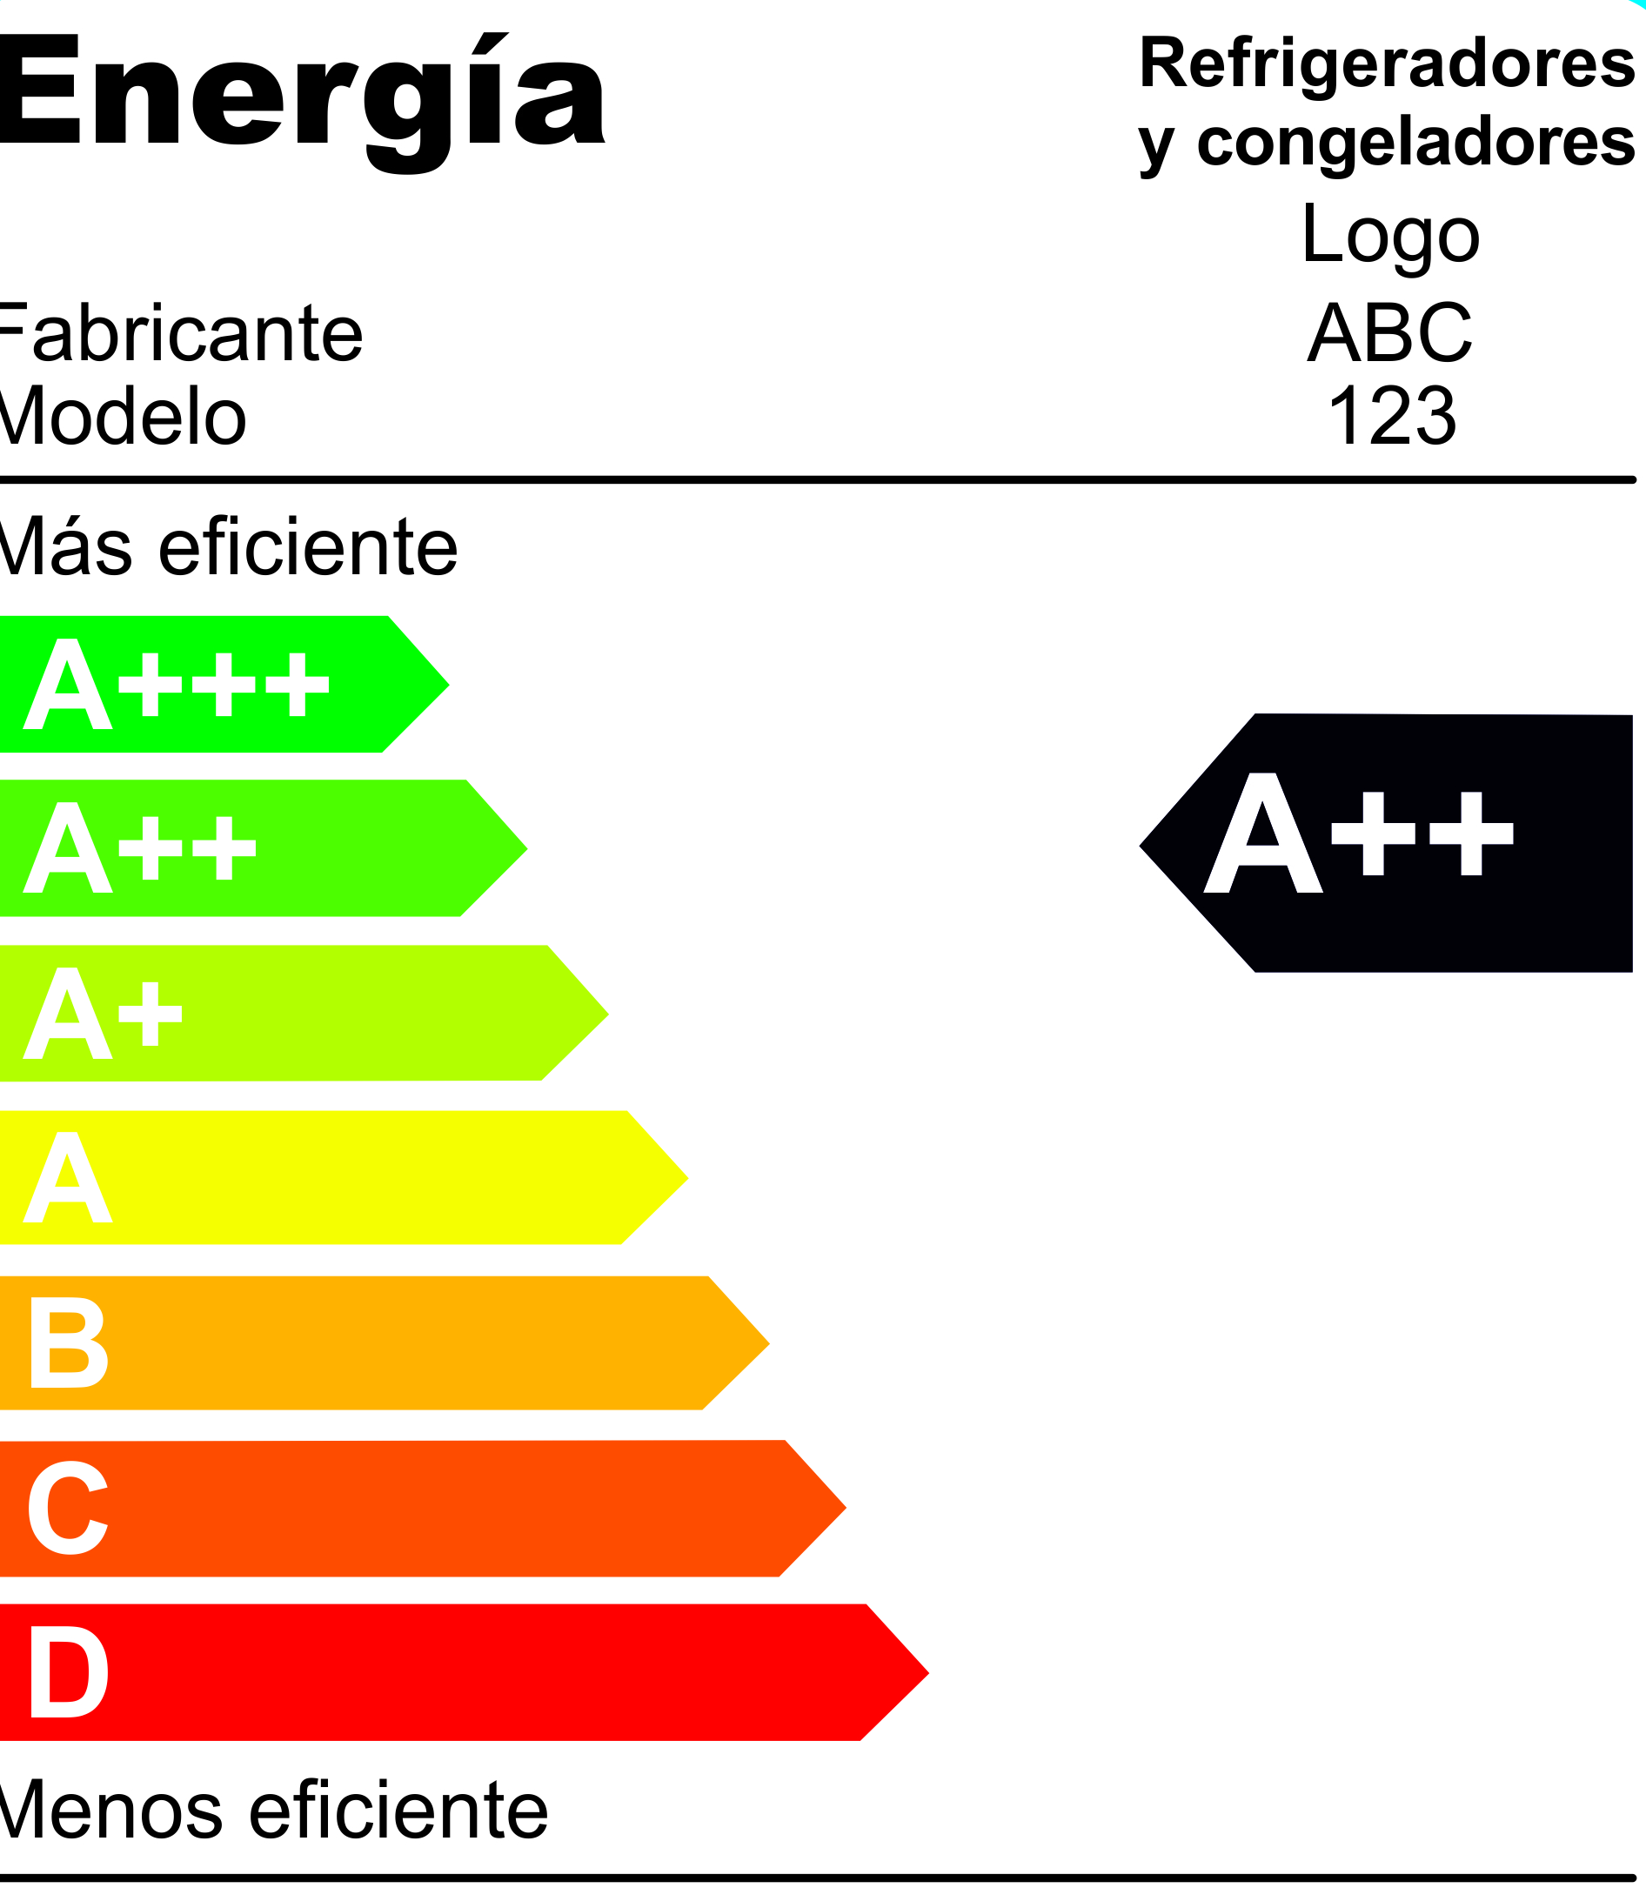
Normalización, Etiquetado y Estándares Mínimos - Actores
SS de Ahorro y EE
(MINEM)
SS de Comercio Interior
(PRODUCCIÓN)
Autoridad en materia de política energética (establece estándares de EEM)
Autoridad regulatoria en materia comercial (establece el etiquetado obligatorio por solicitud de la SSAyEE)
Organismos de Certificación
Organismo de Normalización (IRAM)
Fabricantes/ Importadores
Laboratorios de Ensayo
Usuarios

Slide 12


Estado de situación
Heladeras
1998
2005
Lámparas
AA
2007
Lavavajillas
2016
2008
Lavarropas
2010
Artefactos cocción
Mot. Trif.
Balastos
2011
2012
e-Bombas
Standby
TVs
Lámparas
Microondas
Mot Mono
2014
2015
Heladeras
Termotanques
Calefactores
Calefones
2009
Norma
Técnica
2017 - 2020
Termotanques
Calefactores
TVs
Microondas
2008
Lámparas
Heladeras
2007
2012
Lavarropas
Standby TV
AA
2009
2014
Balastos
Calefones
Artefactos cocción
2013
Etiquetado Obligatorio
2014
AA (B)
AA (D)
2011
2010
Lámparas
AA (E)
Heladeras (C)
2009
2012
AA (C)
Lavarropas
Heladeras (B)
2013
Estándares Mínimos

Slide 13
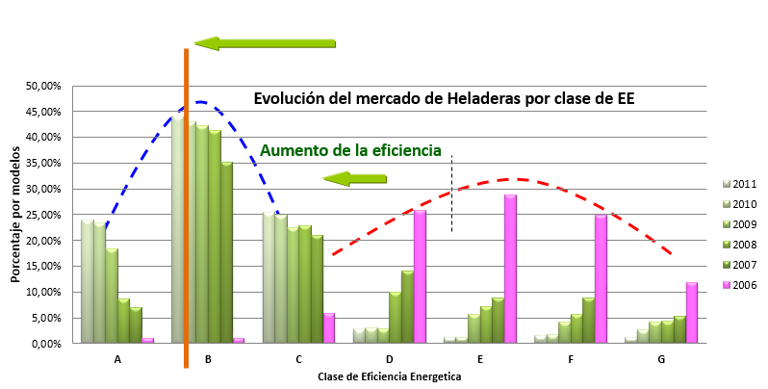
Resultados obtenidos - Heladeras
2015: Actualización de Norma IRAM para clasificar A+++
2013: EEM Clase B.
2015: 72% de las ventas Clase A y 28 % clase B(*)
A
B
C
D
E
F
G
Clase de eficiencia
Estándares mínimos de eficiencia (refrigeradores de uso doméstico):
Clase C – 2009. Res SE Nº 396/2009.
Clase B – Noviembre 2013. Res SE Nº682/2013

Slide 14
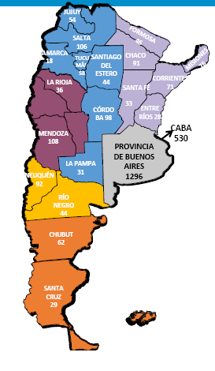
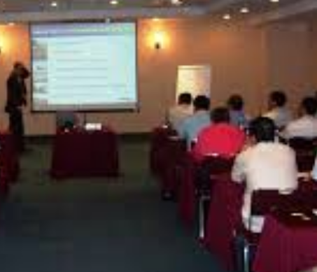

Capacitación – Vendedores de Electrodomésticos
Primer Semestre 2014
3000 Vendedores Capacitados en EE: (Modo e-learning y presencial)
Nuevo Curso 2016, 3000 vendedores mas (en Proceso)

Slide 15
Etiquetado de Eficiencia Energética - Proyección a futuro
ENERGÍA ELÉCTRICA
AL 2025 SE PROYECTA UN AHORRO DEL 15 % EN LA DEMANDA
GAS NATURAL
AL 2025 SE PROYECTA UN AHORRO DEL 15 % EN LA DEMANDA (INCLUYENDO AHORRO EN GENERACIÓN DE ELECTRICIDAD)
15%
Medidas de etiquetado y estándares mínimos progresivos de aparatos domésticos
27%
Eficiencia Energética en la industria
42% Del ahorro proyectado a 2025
Equivale al consumo energético de
3.000.000 de hogares

Slide 16
Conclusiones

Slide 17
Gracias
www.minem.gob.ar/ee
  eficienciaenergetica@minem.gob.ar
  Argentina Eficiente - @Eficiencia_Ar

